Slide 1
L’attività motoria dei piccoli come presupposto fondamentale di ripresa

Slide 2
Il Progetto Tecnico è proposto e curato dall’A.S.S.E.M. l’associazione che raggruppa i laureati in Scienze Motorie e i Professionisti Qualificati del Movimento

Slide 3
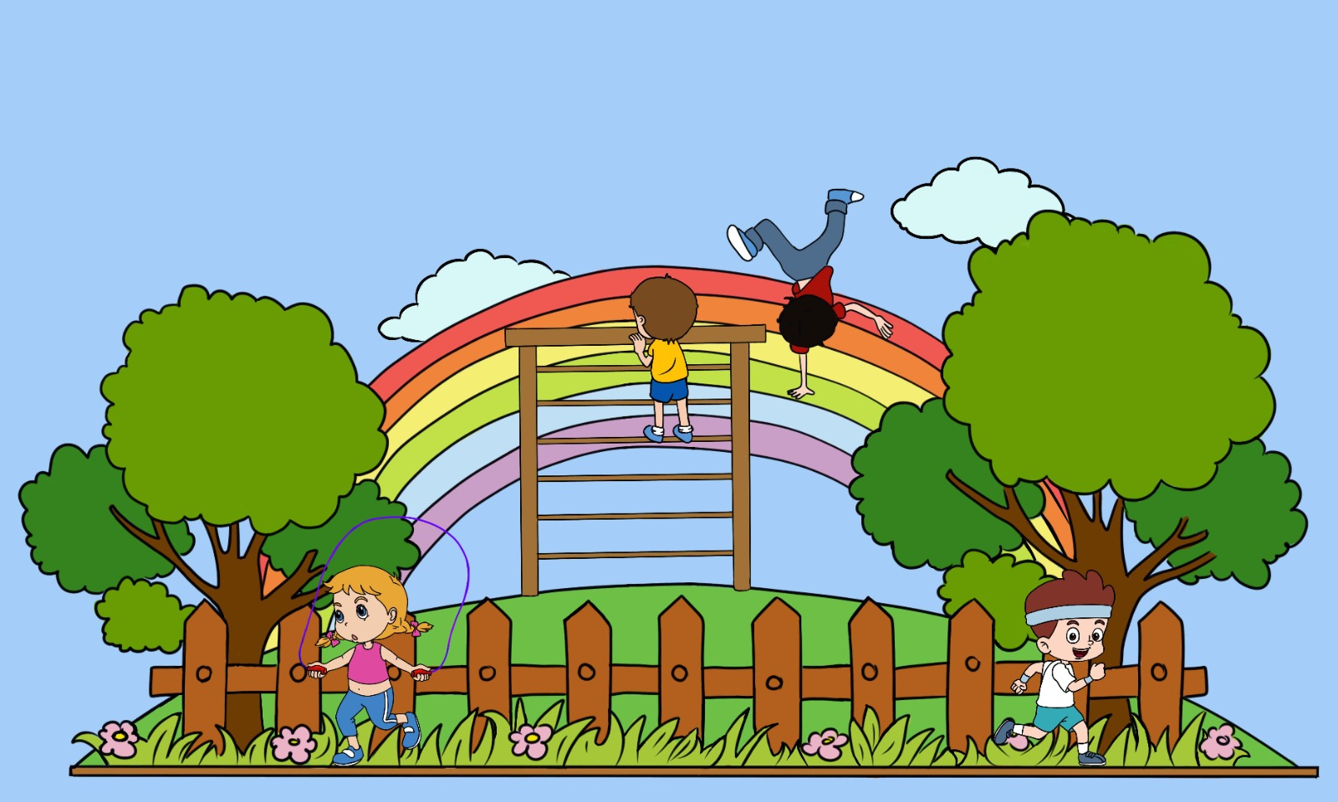
L’iniziativa è stata recepita dal Comune di Cagliari con gli Assessorati allo sport e patrimonio, alle politiche della sicurezza, alla Cultura, Spettacolo e Verde pubblico.
Sono stati coinvolti gli istituti di istruzione primaria
e secondaria di primo grado

Slide 4
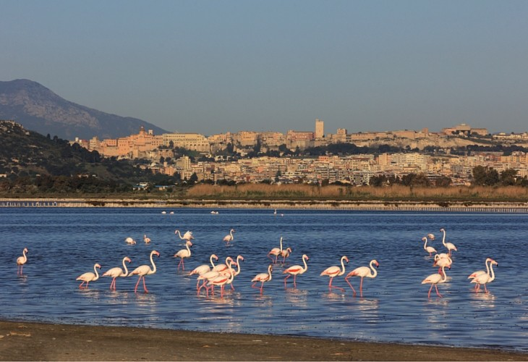
Riavvicinamento alla “normalità”, per i bambini della nostra città.
Per proteggere tutti dal COVID, i più piccoli sono stati rinchiusi a casa!
Il progetto si sviluppa partendo dall’idea di caratterizzare i nostri spazi verdi con i colori, la gioia e la fantasia del gioco e dell’attività motoria dei più piccoli.

Slide 5
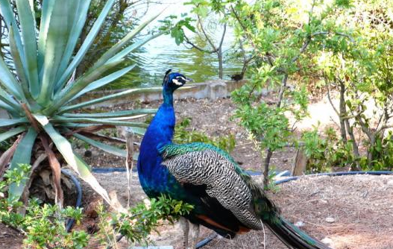
Risposte appropriate alle famiglie
Attraverso uno sforzo organizzativo mirato ad usufruire delle opportunità previste dalle normative per le fasce d’età dei più giovani

Slide 6
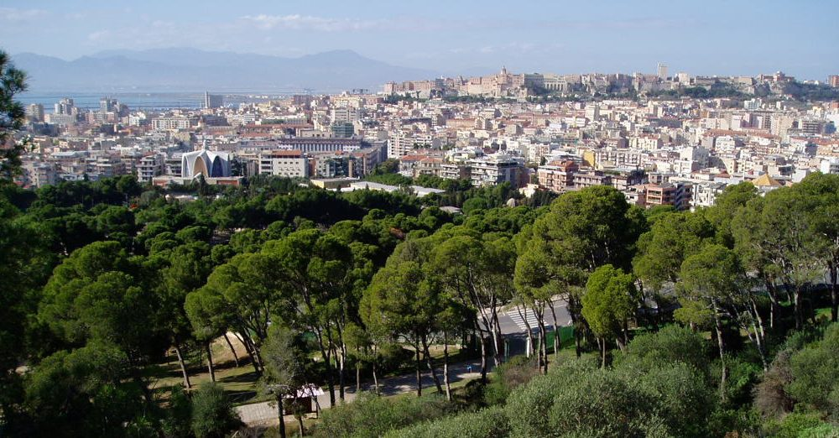
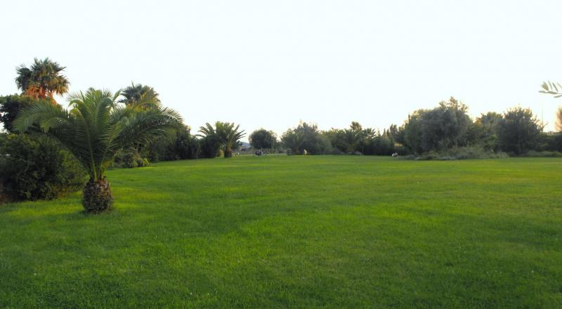
Il progetto è indirizzato a bambine/i di età compresa tra i 6 e i 13 anni
Le ASD potranno raccogliere le adesioni direttamente nei parchi consapevoli di poter così soddisfare il desiderio di gioco dei bimbi e delle loro famiglie.
I parchi teatro dell’attività sono:
Terramaini e Monte Urpinu.

Slide 7
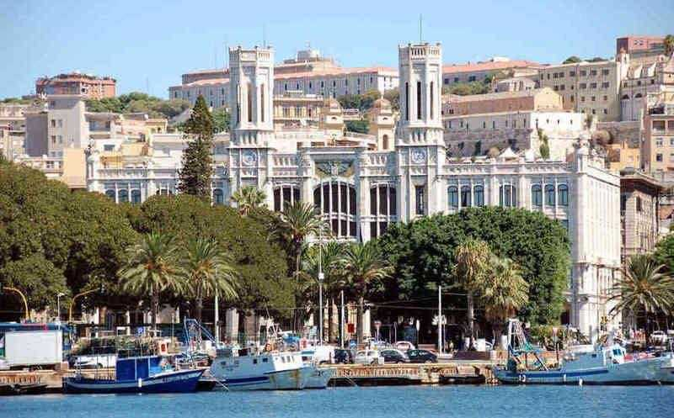
Dalla seconda settimana del mese di giugno partirà la prima fase sperimentale che vedrà direttamente impegnate tre associazioni sportive individuate dall’ASSEM:
- l’Associazione Sportiva Dilettantistica Beta
- l’Associazione Sportiva Dilettantistica Cagliari Atletica Leggera
- l’Associazione Sportiva Dilettantistica COLOR'S GYM

